Slide 1
Profesionalismo Médico en la Residencia
Algunas consideraciones
Introducción a la
Residencia de Posgrado Pediatría
IAHULA-ULA
19 de enero de 2016
Ximena Páez
Lab. Fisiología de la Conducta
Facultad Medicina
Universidad de los Andes

Slide 2
En una emergencia pública, una estudiante de último año le dice al residente: “No me parece adecuado que trate mal a los pacientes que están sufriendo de dolor”. El residente le replica: “¿A Ud. le duele?”…
X. Páez. Discusiones sobre la buena práctica médica. Colección de casos. Volumen II. Mérida, 2016.
Ximena Páez Medicina ULA 2016

Slide 3
¡De esto se trata
lo que conversaremos hoy!
Ximena Páez Medicina ULA 2016

Slide 4
Profesionalismo
Error Médico
Educación Médica de Posgrado
Integridad Académica
Ximena Páez Medicina ULA 2016

Slide 5
¡No se puede guiar a alguien en algo que uno no hace o no sabe hacer!
Ximena Páez Medicina ULA 2016

Slide 6
I. Profesionalismo
¿Qué es?
Valores. Principios. Responsabilidades
Derechos de pacientes
Daño al profesionalismo
Ximena Páez Medicina ULA 2016

Slide 7
La profesión médica…
Desde el Juramento Hipocrático
hace 25 siglos, es una
Declaración Pública
de
Servir al Paciente
- Aliviar dolor y sufrimiento
- Recuperar la salud y el bienestar
Ximena Páez Medicina ULA 2016

Slide 8
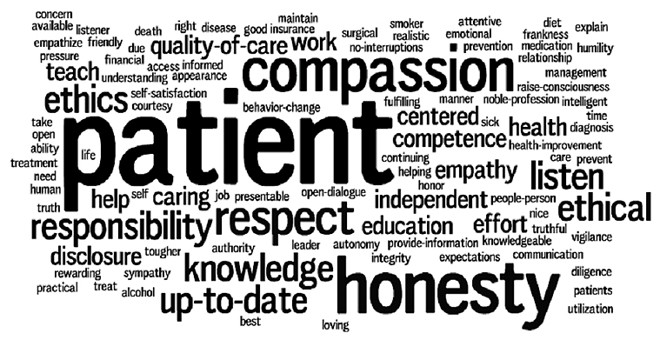
Valores del profesionalismo
Competencia
Honestidad
Integridad
Respeto
Responsabilidad
Altruismo
Dedicación
Prudencia
COMPASIÓN
Ximena Páez Medicina ULA 2016

Slide 9
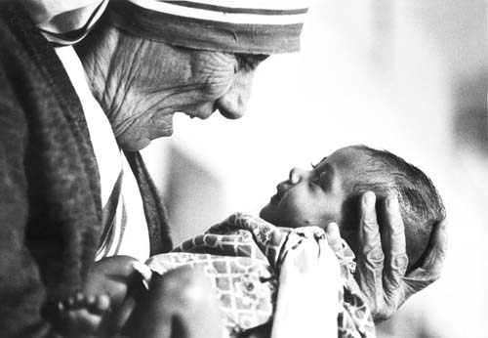
Compasión
Esencial en medicina!!
http://www.croatia.org/crown/articles/9503/1/Mother-Teresa-and-Croatians.html
Ximena Páez Facultad Medicina ULA 2016

Slide 10
“Profesionalismo médico en el
nuevo milenio. La Carta del Médico”
Tres Principios Fundamentales:
Bienestar del paciente
Autonomía del paciente
Justicia social
American Board of Internal Medicine (ABIM); American College of Physicians- American Society of Internal Medicine (ACP-ASIM), European Federation of Internal Medicine (EIMF). Medical professionalismo in the new millenium: A physician charter. Ann Intern Med. 2002;136:243-246.
Ximena Páez Medicina ULA 2016

Slide 11
¡EL PACIENTE
PRIMERO!
¡Y el paciente percibe
si se le considera así!
Ximena Páez Medicina ULA 20160

Slide 12

La autonomía del paciente…
¿Cómo será la atención médica de aquí a 20 años?
Medscape, diciembre 20, 2015
Promueve el empoderamiento del paciente. Podrá ver resultados de laboratorio, monitorear signos vitales y aplicar algoritmos artificiales e inteligentes para
diagnosticarse.
L. Scudder, L.R. Graham. What Will Healthcare Look Like in 20 Years? Medscape, diciembre 20, 2015.
Ximena Páez Medicina ULA 2016

Slide 13
“Profesionalismo médico en el nuevo milenio….”
Diez Compromisos
Competencia profesional
Honestidad con los pacientes
Confidencialidad
Relaciones apropiadas con pacientes
Reconocer el conocimiento científico
Mejorar la calidad de la atención
Mejorar el acceso a la atención
Justa distribución de recursos limitados
Mantener confianza, evitar conflictos de interés
Responsabilidades profesionales
ABIMF, ACPF, EIMF. Medical professionalismo in the new millenium: A physician charter.
Ann Intern Med. 2002;136:243-246
Ximena Páez Medicina ULA 2016

Slide 14
Buena Práctica es
MUCHO MÁS que
excelente atención
médica
Buena Práctica
solo ocurre cuando
tratamos al paciente como PERSONA
S.J Diering. Love your patients. Blue Dolphin Publishing Nevada, 2004
Ximena Páez Medicina ULA 2016

Slide 15
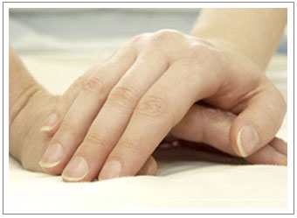
Derechos de los pacientes
Reconocer
Derechos
del
Paciente
Respeto al paciente
“BUENAS MANERAS”
Ximena Páez Facultad Medicina ULA 2016

Slide 16
Derechos de los pacientes
SER tratado con igualdad, respeto, consideración y sin discriminación
SER tratado con privacidad y confidencialidad
RECIBIR la mejor atención médica posible
SABER todo sobre su enfermedad
RECIBIR respuestas oportunas a sus preguntas y pedidos
TOMAR decisiones sobre su tratamiento, aceptar o rechazar tratamientos
Recopilación X. Páez 2006
Ximena Páez Medicina ULA 2016

Slide 17
Derechos de los pacientes
DAR o no el consentimiento para procedimientos
CONOCER la identidad del personal de salud que lo atiende
RECIBIR tratamiento rápido del dolor
TENER acceso a su historia clínica
PARTICIPAR o no en investigaciones clínicas
PEDIR una segunda opinión médica
QUEJARSE y que esto no afecte su atención médica
Recopilación X. Páez 2006
Ximena Páez Medicina ULA 2016

Slide 18
Profesionalismo Médico
“Conjunto de valores, conductas y
relaciones que fundamentan la
confianza que el público tiene en
los médicos”
Royal College of Physicians..Doctors in society: medical professionalism in a changing world . UK 2005
Ximena Páez Medicina ULA 2016

Slide 19
BUENOS
MÉDICOS
Los pacientes
necesitan de…
Esos que:
Se preocupan primero por sus pacientes
Son competentes, honestos y confiables
Tienen buenas relaciones con todos
Actúan con integridad y dentro de la ley
General Medical Council (GMC). Good Medical Practice. Professionalism in action. UK. 2013
Ximena Páez Medicina ULA 2016

Slide 20
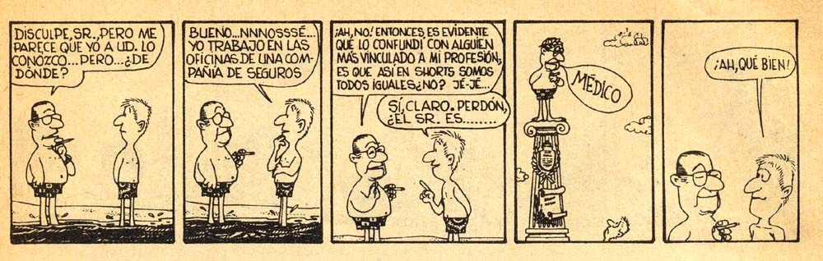
¿Pero qué es lo que tenemos…?
Hay que luchar por una medicina
centrada en
valores
Lograr
esto,
NO ES
fácil…
ARROGANCIA
Quino, MAFALDA, décima edición, Edición Buena Vista, 1981.
Ximena Páez Medicina ULA 20160

Slide 21
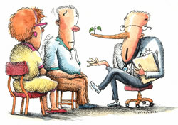
¡NO hacer esto!
Mintiendo al paciente
Ximena Páez Medicina ULA 2016

Slide 22
“El profesionalismo médico
no es opcional. Es parte esencial de ser médico,
no importa cuántos retos enfrentemos”.
Royal College of Physicians. Doctors in society: me dical professionalism in a changing world .UK. 2005
Ximena Páez Medicina ULA 2016

Slide 23
“El conocimiento alcanza su valor ético y su importancia humana unicamente por el sentido humano con el cual se use.
Solo una buena persona puede convertirse en un gran médico”.
Herman Nothnagel
Prof. Clínica Médica
1841-1905
JJ. Cohen. Professionalism: a new covenat for a new era. Professionalism Summit, Galveston, TX Oct 2007

Slide 24
Para ser buen médico
hay que ser
un profesional
Ximena Páez Medicina ULA 2016

Slide 25
¿Cuál es el propósito del comercio?
“El propósito fundamental de un negocio es hacer dinero…
¿Cuál es el propósito de la medicina ?
En cambio, el propósito fundamental de una profesión es brindar un SERVICIO que refleje compromiso a una causa más valiosa que trasciende el propio interés”
G. Lundberg. The failure of organized health system reform - now what - caveat aeger - let the patient beware. JAMA 1995; 273: 1539-1541
Ximena Páez Medicina ULA 2016

Slide 26
El MERCANTILISMO destruye
al profesionalismo
Avaricia
Arrogancia
Abuso de poder
Falta de conciencia
Servicio malo injusto
Conflictos de interés no dichos
Pérdida de confianza en el contrato social
La pendiente
resbalosa
del
mercantilismo
JJ. Cohen. Professionalism: a new covenat for a new era. Professionalism Summit, Galveston, TX Oct 2007
Ximena Páez Medicina ULA 2016

Slide 27
Fomento del Profesionalismo
Seleccionar estudiantes por valores, NO
sólo por notas
Enseñar valores, ser modelos a imitar
Aceptar y reconocer errores
Recompensar y corregir conductas
Royal College of Physicians. Defining and mantaining professional values in medicine. UK 2005
Ximena Páez Medicina ULA 2016

Slide 28
II. EL Error en Medicina
Eventos adversos
Error médico
Tipos, manejo, causas
Seguridad del paciente
Prevención
Ximena Páez Medicina ULA 2016

Slide 29
Institute of Medicine (IOM)*
Desde:
1999 To Err is Human: Buildina a Safer
Health System
Hasta:
2015 Improving Diagnosis in Health Care
* The National Academies of Sciences, Engineering and Medicine
Ximena Páez Medicina ULA 2016

Slide 30
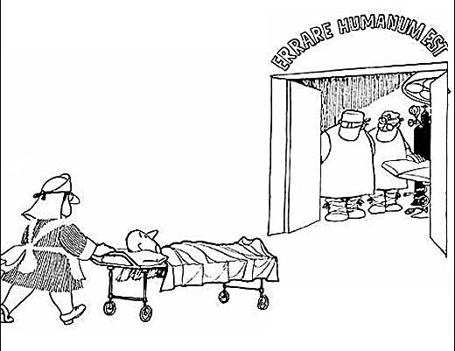
Errar es humano
Quino. Errar es Humano. http://2fwww.esteticamedica.info/noticias/val/242-32/humor-errar-es-humano.html
Ximena Páez Medicina ULA 2016

Slide 31
ERRAR ES HUMANO
“To Err is human: building a
safer health system.”
Institute of Medicine (IOM),
USA 1999
Comité sobre la calidad de la atención médica
Ximena Páez Medicina ULA 2016

Slide 32
¡44 a 98 mil muertes
anuales en hospitales americanos
que pudieron evitarse!
¡La cifra menor SUPERA
las muertes por:
Accidentes de tránsito
Cáncer de seno y
SIDA !!!
Institute of Medicine (IOM). To Err is human: building a safer health system. USA 1999.
Ximena Páez Medicina ULA 2016

Slide 33
3-4 % eventos adversos
1-2 % ERRORES MÉDICOS
esta MAGNITUD es
¡INACEPTABLE en SALUD!
Ximena Páez Medicina ULA 2016

Slide 34
“Un hospital es un lugar peligroso,
úselo tan sabia y brevemente como sea posible”
C.K. Meador
X. Páez. Sobre medicina, médicos y pacientes.
Vol I, CDCHT Mérida, 2001.
Ximena Páez Medicina ULA 2016

Slide 35
Eventos indeseables que ocurren durante la atención médica. NO se pueden evitar según el estado actual del conocimiento
Eventos
Adversos
Eventos
Adversos
ERRORES
MÉDICOS
Evitables
Ximena Páez Medicina ULA 2016

Slide 36
Eventos adversos
Errores
Error SIN
evento adverso
“casi errores”
Evento adverso
SIN error
Evento adverso
EVITABLE
Modificado de: K E Walsh, R Kaushal, J B Chessare. How to avoid paediatric medication errors: a user’s guide to the literature. Arch Dis Child 2005; 90: 698-702
Ximena Páez Medicina ULA 2016

Slide 37
“Un error médico es un efecto adverso en la atención que es prevenible, sea o no evidente o dañino para el paciente. Esto podía incluir el diagnóstico o tratamiento inexacto o incompleto, de enfermedad, lesión, síndrome, conducta, infección u otra afección”.
Google.. Medical error.. Enero 2016 http://goo.gl/Cz0eQT
Ximena Páez Medicina ULA 2016

Slide 38
En ambulatorios:
25% eventos adversos
5% errores médicos
Tipos de errores
- Ejecución
- Medicación
- Planificación
- Cirugía
- Omisión
- Diagnóstico
- Individuos
- Sistemas, centinela
Ximena Páez Medicina ULA 2016

Slide 39
El Error Médico
en la literatura científica…
Entradas en Internet...
Julio 2007
Enero 2016
Medical error > 66 millones
Error médico > 2 millones
114 millones
casi 4 millones
Indica la preocupación creciente por este problema médico
Ximena Páez Medicina ULA 2016

Slide 40
Error Médico
Publicaciones
PubMed 1987-2015
XP/enero 2016
Ximena Páez Medicina ULA 2016

Slide 41
Error Médico en Pediatría
Publicaciones
PubMed 1987-2015
XP/enero 2016
Ximena Páez Medicina ULA 2016

Slide 42
¿Cuál será la frecuencia
de eventos adversos
y errores aquí?
¿ ?
Ximena Páez Medicina ULA 2016

Slide 43
Los más frecuentes
Errores de Medicación
“Preventing medication errors”
Institute of Medicine (IOM) 2006
Ximena Páez Medicina ULA 2016

Slide 44
¡1.5 millones eventos adversos
anuales por errores al
prescribir, despachar o administrar
Medicamentos!!
Institute of Medicine.(IOM). Preventing Medication Errors 2006
Ximena Páez Medicina ULA 2016

Slide 45
Errores de Medicación
orden
transcripción
despacho
administración
Paciente
monitoreo
Ximena Páez Medicina ULA 2016

Slide 46
Errores en las ÓRDENES (recetas)
Ilegibles, instrucciones incomprensibles, confusión de nombres, dosis y presentaciones, decisión
Errores en el DESPACHO (farmacia)
Unas drogas por otras (nombres parecidos), cantidad diferente, presentaciones equivocadas
Errores en la ADMINISTRACIÓN (enfermería)
¿Son: el paciente, la droga, la dosis, la vía y el tiempo correctos?
Fallas en verificar órdenes incompletas, ilegibles o cuestionables
Ximena Páez Medicina ULA 2016

Slide 47
Errores en la ADMINISTRACIÓN (pacientes)
Prescripción con,
Órdenes verbales: 37% dosis correcta
Demostración uso de jeringa: 83% dosis correcta
Demostración y jeringa con marca: 100% dosis correcta
S.R. McMahon, M.E. Rimsza, R.C Bay. Parents Can Dose Liquid Medication Accurately .Pediatrics 1997; 100: 330-333
Ximena Páez Medicina ULA 2016

Slide 48
Errores de Medicación más comunes
Medicamento inadecuado para la enfermedad
Dosis, frecuencia y/o vía incorrecta
Falla en reconocer interacciones
Falla en vigilancia de efectos colaterales
Comunicación inadecuada con personal y paciente
Committee on Drugs and Committee on Hospital Care. Prevention of Medication Errors in the Pediatric Inpatient Setting.. Pediatrics 2003;112:431-436
C. Doherty, C.Mc Donnell,. Tenfold Medication Errors: 5 Years’ Experience
at a University-Affiliated Pediatric Hospital . Pediatrics 2012;129:916–924
Ximena Páez Medicina ULA 2016

Slide 49
Mayor riesgo de errores de medicación
Niños: tres veces más eventos adversos con
drogas que en adultos
Ancianos
Pacientes con alteraciones de conciencia
Institute of Medicine.(IOM). Preventing Medication Errors 2006
Kaushal R, Bates DW, Landrigan C, et al..Medication errors and adverse drug events in pediatric inpatients. JAMA 2001; 285:2114-2110
Ximena Páez Medicina ULA 2016

Slide 50
Prevención
Errores de Medicación
Establecer sólida relación médico-paciente
Usar tecnología informática
Mejorar etiquetas y envases
Establecer Políticas en salud
Institute of Medicine (IOM). Preventing medication errors 2006
Ximena Páez Medicina ULA 2016

Slide 51
Prevención
Errores de Medicación
Información sobre el paciente y sobre la droga
No usar abreviaturas
Clara comunicación oral, escrita
Mejorar etiquetas y almacenamiento
Tener dispositivos para administrar medicamentos
Educar al paciente
Cambiar a cultura de seguridad
R.H. Jenkins, A.J. Vaida. Simple Strategies to Avoid Medication Errors.Fam Pract Manag 2007; 14:41-47
Ximena Páez Medicina ULA 2016

Slide 52
Errores de Diagnóstico
Improving Diagnosis in Health Care
IOM septiembre 2015
“Los errores de diagnóstico –inexactos o retardados- …persisten en todos los ámbitos de atención y continúan dañando a un inaceptable número de pacientes”.
“La mayoría de personas experimentará al menos
un error de diagnóstico en su vida, a veces con consecuencias devastadoras”.
“5% de adultos en atención ambulatoria al año sufre un error diagnóstico”
Ximena Páez Medicina ULA 2016

Slide 53
Errores de
Diagnóstico
Causas
Colaboración y comunicación inadecuadas entre clínicos, pacientes y sus familias
Sistema de trabajo que no está bien diseñado para sustentar el proceso diagnóstico
Limitada retroalimentación a los clínicos sobre su desempeño diagnóstico
Cultura que desestimula la transparencia y el reporte de errores de diagnóstico, lo que puede impedir intentos de aprender de esos eventos y mejorar el diagnóstico.
Institute of Medicine. Improving Diagnosis in Health Care. 2015

Slide 54
Errores de Diagnóstico
IOM concluyó “que mejorar el proceso diagnóstico no solo es posible sino que representa un imperativo moral, profesional y de salud pública”
Institute of Medicine. Improving Diagnosis in Health Care. 2015
El persistente problema del error diagnóstico un “problema gigante que requiere importantes cambios”
G.D. Ludberg. The persistent problem of Diagnostic Error. Medscape. Dic 01, 2015
Ximena Páez Medicina ULA 2016

Slide 55
Errores de
Diagnóstico
Error en el examen físico
La mayoría de errores en el examen físico está relacionada con la no realización de un examen
Fallas en desvestir al paciente y en examinar la piel es una causa frecuente de error
En un paciente con dolor abdominal, falla en examinar ingle, área rectal y orificios de hernias puede tener terribles consecuencias
Abraham Verghese, et al. Inadequacies of Physical Examination as a Cause of Medical Errors and Adverse Events: A Collection of Vignettes. Am J Med 2015;128, 1322-1324
Ximena Páez Medicina ULA 2016

Slide 56
Improving Diagnosis in Health Care
Recomendaciones
Facilitar trabajo de equipo entre personal y pacientes
Aumentar educación y entrenamiento del personal de salud
Establecer modos de identificar, aprender de y reducir errores de diagnóstico
Desarrollar sistema de reporte y responsabilidad médica que facilite mejorar diagnóstico por aprender de errores
Institute of Medicine. Improving Diagnosis in Health Care.. Recommendations. 2015
Ximena Páez Medicina ULA 2016

Slide 57
Manejo del Error
¡ REVELARLO,DISCUTIRLO
Y
NO
OCULTARLO!!!!
Ximena Páez Medicina ULA 2016

Slide 58
Manejo del Error
¡La obligación del médico es
COMUNICAR
TODO y RÁPIDO
al PACIENTE y al EQUIPO!
Ximena Páez Medicina ULA 2016

Slide 59
¡El NO reconocer
el error y ocultarlo es
MUCHO MÁS GRAVE
que el error mismo!
Ximena Páez Medicina ULA 2016

Slide 60
COMUNICAR Errores
Permite APRENDER de ellos
Es una OPORTUNIDAD para MEJORAR
la atención (REDUCCIÓN de errores)
Reconoce el DERECHO del paciente a
estar informado
Permite la PARTICIPACIÓN del paciente
Ximena Páez Medicina ULA 2016

Slide 61
EL NO REVELAR
errores lleva a:
Mayor daño físico y mental
Empeora la seguridad del paciente
Falla en el compromiso de SERVIR
Ximena Páez Medicina ULA 2016

Slide 62
Manejo del Error
NO limitarse a culpar personas
Sino identificar las causas y
Tratar de corregirlas
Ximena Páez Medicina ULA 2016

Slide 63
«Primum non nocere»
Hipócrates
«Primum non tacere»
Sócrates
Ximena Páez Medicina ULA 2016

Slide 64
Seguridad del paciente
L. Leape Error in Medicine JAMA 1994.
AMA: “¿De qué lado está usted?”
G. Ludberg (JAMA editor): “Del lado de la ciencia, de la verdad y de todos los pacientes”
G. Lundberg. Will Medicine Ever Become Safer?. Medscape Nov 23, 2013
Seguridad en hospitalización, ambulatorios, en medicación, en cirugía y más recientemente en diagnósticos
Ximena Páez Medicina ULA 2016

Slide 65
Seguridad del paciente
“Los hospitales son lugares peligrosos. La mejor cama de hospital es una cama de hospital vacía. Protéjase usted y proteja a sus pacientes. Trate de ofrecer seguridad. Hay muchas maneras de hacerlo”.
G. Lundberg. Will Medicine Ever Become Safer?. Medscape Nov 23, 2013
Ximena Páez Medicina ULA 2016

Slide 66


Seguridad del paciente
¡Las manos,
vehículo
importante
de infecciones
en la comunidad
Y
absurdamente
también en la
asistencia médica!
¡Atendiendo Pacientes!!
Tocando historias
y celulares
Ximena Páez Medicina ULA 2016

Slide 67
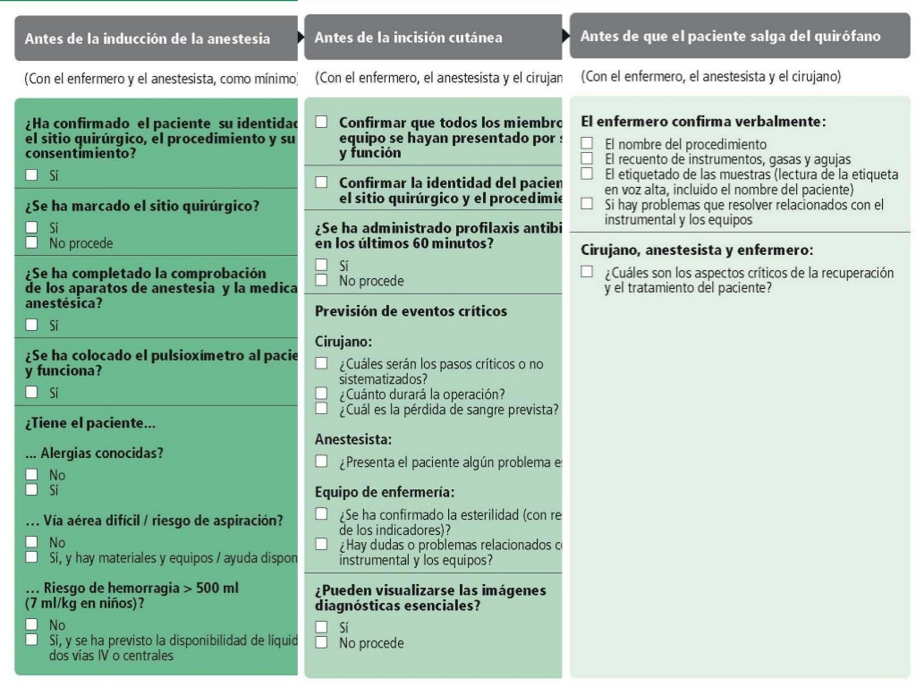

Medidas de Seguridad
Ejemplos
Higiene de las manos
Lista en cirugía
OMS. Lista de verificación de la seguridad de la cirugía. 2009
X. Páez. II Campaña Educación Paciente. 2008
Ximena Páez Medicina ULA 2016

Slide 68
Experiencias de pacientes con
eventos adversos
Son frecuentes: errores de medicación, comunicación y coordinación de atención. Estrés exacerbado por información inadecuada sobre el evento.
Se debe recoger esta información para desarrollar políticas para minimizar y manejar eventos adversos.
R. Harrison et al. The Missing Evidence: A Systematic Review of Patients' Experiences of Adverse Events in Health Care. Int J Qual Health Care. 2015; 27(6):424-442. Diciembre 29, 2015
Ximena Páez Medicina ULA 2016

Slide 69
Educación formal sobre error
médico y seguridad del paciente en pregrado y en las
residencias
El Dr. Walsh piensa que no se hace suficiente modelaje
KE Walsh.et al. Pediatric resident education about medical errors. Ambul Pediatr 2004; 4:514-517
Bradley CK1, Fischer MA, Walsh KETrends in medical error education: are we failing our residents?
Acad Pediatr 2013;13:59-64.
Ximena Páez Medicina ULA 2016

Slide 70
III. Educación Médica de Posgrado
Pacto Residentes y sus profesores.
Principios
Deberes de Profesores y residentes
Supervisión y evaluación
¿Hay aquí educación de cuarto nivel?
Ximena Páez Medicina ULA 2016

Slide 71
“Pacto entre residentes y sus profesores”
Para equilibrar:
Metas educativas y bienestar de los
residentes con
Obligación de los hospitales docentes de
brindar atención segura y de calidad al
paciente
Association of American Medical Colleges AAMC. Compact between resident physicians and their teachers. 2006.
Ximena Páez Medicina ULA 2016

Slide 72
Principios del Pacto
Los residentes son antes que nada APRENDICES
Deben entrenarse en instituciones asistenciales
con el más alto estándar de atención y seguridad
El bienestar del residente debe ser una prioridad
AAMC.Compact between resident physicians and their teachers. 2006
JJ Cohen Let’s all remember that resident physicians are learners first.. Med Gen Med 2005; 7: 55
Ximena Páez Medicina ULA 2016

Slide 73
Deberes y
Derechos…
Compromisos del Pacto
El residente
El profesor
Aceptará la obligación de pedir ayuda
Aceptará la crítica de los que observen su desempeño
Aportará crítica constructiva
y justa sobre compañeros,
estudiantes y profesores
Ayudará a estudiantes y compañeros como su maestro
a imitar
Pondrá su mayor empeño para que el programa sea de la más alta calidad
Estimulará la excelencia académica, el profesionalismo y el aprendizaje de por vida
Dará supervisión apropiada a los residentes para cumplir con sus pacientes
Evaluará el trabajo del residente, dará opinión apropiada verbal y escrita
AAMC. Compact between resident physicians and their teachers. 2006
Ximena Páez Medicina ULA 2016

Slide 74
NO olvidar:
El paciente siempre
primero
El programa de la residencia
NUNCA
puede estar por encima
de la seguridad y bienestar del paciente
Ximena Páez Medicina ULA 2016

Slide 75
La META de un programa
de residencia
Mejorar el desempeño del residente
para una
Mejor atención médica
Accreditation Council Graduate Medical Education (ACGME). Project Outcome. http://www.acgme.org/Outcome
Ximena Páez Medicina ULA 2016

Slide 76
Las Seis Competencias
Proyecto Outcome*
Atención del paciente
Conocimiento médico
Aprendizaje y mejoramiento en la práctica
Destrezas de comunicación
Profesionalismo
Práctica basada en sistemas
* LO QUE HACE
* LO QUE SABE
* CÓMO MEJORA
* CÓMO SE RELACIONA
* CÓMO ACTÚA
* CÓMO TRABAJA
dentro del sistema
*Accreditation Council Graduate Medical Education (ACGME) http://www.acgme.org/Outcome
SR. Swing. The ACGME outcome project: retrospective and prospective. Med Teach. 2007;29:648-54.
Ximena Páez Medicina ULA 2016

Slide 77
***
Supervisión
Profesores deben supervisar
TODOS
LOS SERVICIOS
prestados por los residentes y en urgencia, deben estar siempre disponibles para dar
Atención y seguridad al paciente
Educación del residente
AAMC Policy Guidance on Graduate Medical Education. Quality medical care and quality education. Acad Med 2003; 78: 111-16
Ximena Páez Medicina ULA 2016

Slide 78
Evaluación
***
Evaluación de 360º
¡Todo el equipo de salud,
incluidos pacientes y familiares!
AAMC. Policy Guidance on Graduate Medical Education.. Quality medical care and quality education.
Acad Med 2003; 78: 111-16 .
Ximena Páez Medicina ULA 2016

Slide 79
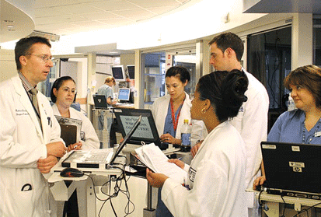
Relación horas de trabajo
y predisposición a errores
S. Okie. An Elusive Balance — Residents’ Work Hours. N Engl J Med 2007; 356: 2665-2667.
Ximena Páez Medicina ULA 2016

Slide 80
Error médico y seguridad del paciente
en las residencias
Institute of Medicine (IOM) recomienda
* Para el residente: Más sueño
Más supervisión
* Para el paciente: Más seguridad
Institute of Medicine (IOM). Resident duty hours: enhancing sleep, supervision and safety. 2008
Ximena Páez Medicina ULA 2016

Slide 81
¿Hay aquí verdadera educación de cuarto nivel?
Ximena Páez Medicina ULA 2016

Slide 82
IV Integridad Académica
Valores de la integridad académica
“Una carta a mis estudiantes”
Los fraudes, el trio…
Conducta responsable en la investigación
Ximena Páez Medicina ULA 2016

Slide 83
Valores de la Integridad Académica
Honestidad Confianza
Justicia
Respeto Responsabilidad
y
Coraje
International Center for Academic Integrity. Fundamental Values of Academic Integrity.
http://www.academicintegrity.org/icai/assets/FV2013.pdf
Ximena Páez Medicina ULA 2016

Slide 84
“Una carta a mis estudiantes”
“…la integridad
es parte esencial de cualquier
experiencia educativa verdadera,
integridad de mi parte
como profesor e
integridad de parte suya
como estudiante”
Dr. Bill Taylor
Prof. Emérito Ciencias Políticas
Oakton Comunity College1999
Ximena Páez Medicina ULA 2016

Slide 85
En las actividades académicas puede ocurrir:
*Deshonestidad del Estudiante
y/o
*Deshonestidad del Profesor
por falta o inadecuada
supervisión o guía
Ximena Páez Medicina ULA 2016

Slide 86
Deshonestidad Académica
Copiarse, dar o pedir información en exámenes, tareas
Robar, comprar o vender exámenes, trabajos
Alterar notas o su intento
Plagiar palabras, ideas, textos o gráficos
Fabricar o falsificar datos, resultados o fuentes de información en investigación, historias médicas o documentos personales
¡NO hacer
esto!
  Faculty statement on Academic integrity. www.lincoln.edu/registrar/Academic Integrity
Ximena Páez Medicina ULA 2016

Slide 87
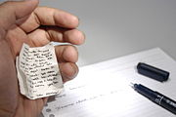
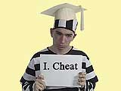
Deshonestidad
Académica
¡NO hacer
esto!
No copiar
No plagiar
No falsificar
No forjar documentos
¡NO al TRÍO!
Plagio,
Falsificación
Fabricación
Yo me
copio
Ximena Páez Medicina ULA 2016

Slide 88
Conductas Inaceptables
Alteración de historias médicas
Acoso sexual y relaciones inapropiadas entre profesores y estudiantes
Abuso de alcohol u otras drogas
Abuso, “bulling” de compañeros
o alumnos
¡NO hacer
esto!
Adaptado de: http://academicdepartments.musc.edu/gmehandbook/policies/res_profess.html
Ximena Páez Medicina ULA 2016

Slide 89
En la investigación y en la tesis…
Observar las mismas recomendaciones de profesionalismo e integridad en la investigación
Cumplir con sus deberes tanto estudiantes como profesores tutores
Ximena Páez Medicina ULA 2016

Slide 90
La tesis
para el grado…
Investigación con humanos
Consentimiento
Velar por la seguridad y protección del paciente
Reconocer la autonomía del paciente de aceptar o rechazar participar en una investigación y/o procedimiento diagnóstico o terapéutico
Asociación Médica Mundial. Declaración of Helsinki. Principios éticos
para la investigación médica que involucra sujetos humanos. Revisión 2013.
Ximena Páez Medicina ULA 2016

Slide 91
Pero…
¡¡¿Cómo puede esperarse que
los aprendices obtengan consentimientos válidos si no
se les enseña y en la práctica
ven hacer otra cosa?!!
Ximena Páez Medicina ULA 2016

Slide 92
¿Qué se hace aquí
si se altera una historia,
se falta a una guardia, se
copia en el examen, el tutor
no cumple, hay abuso entre
residentes etc., etc…?
Ximena Páez Medicina ULA 2016

Slide 93
¿Qué se hace aquí
si se cumple con sus
deberes académicos, se tiene al paciente siempre primero, se da buen trato a compañeros y profesores etc., etc…?
Ximena Páez Medicina ULA 2016

Slide 94
“Para que triunfe el mal solo es necesario que los buenos no hagan nada”.
Edmund Burke
Político y escritor irlandes
1729-1797
Ximena Páez Facultad Medicina ULA 2016
Ximena Páez Medicina ULA 2016

Slide 95
¡Profesores!
Enseñar, supervisar, evaluar
recompensar las buenas conductas
corregir las
malas
y
Ximena Páez Medicina ULA 2016

Slide 96
Si se hace todo lo anterior
en enseñanza, supervisión y
evaluación, hay menos chance
de que los fraudes pasen
desapercibidos
Ximena Páez Medicina ULA 2016

Slide 97
Por tanto…
Enseñar profesionalismo
debe ser parte del pénsum
en los programas de residencia
Prevenir conductas no
profesionales
debe ser obligación de
profesores y de instituciones
asistenciales y educativas
Ximena Páez Medicina ULA 2016

Slide 98
Conclusiones
La educación del residente es su preparación para el servicio no supervisado profesional e integro a los pacientes
Siempre con la premisa “Primero el paciente aún por encima de los propios intereses”
Ximena Páez Medicina ULA 2016

Slide 99
Para Uds. estudiantes
y profesores,
¡Augurios por el éxito
en la enseñanza y en
la práctica compasiva, respetuosa y humilde de una buena medicina!
Ximena Páez Medicina ULA 2016

Slide 100
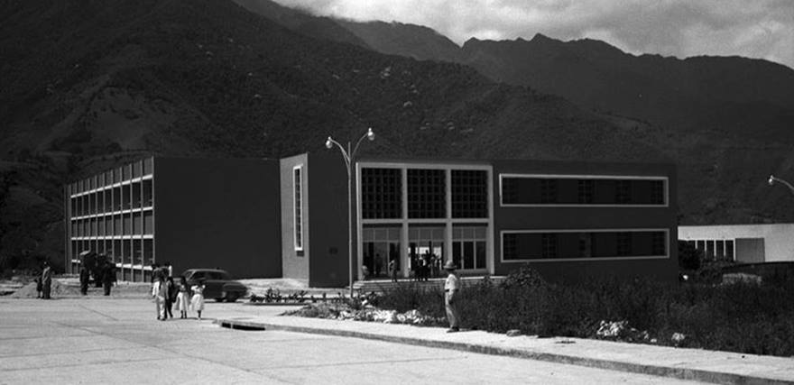
Gracias
pacap@ula.ve
Facultad de Medicina ULA 1955
Ximena Páez Medicina ULA 2016
Ximena Páez Medicina ULA 2016

